Slide 1
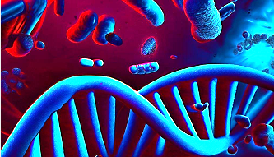



Bacterias en comunidad: composición y estructura a través de diferentes tipos de hábitats
Ponente: Tania Garrido Garduño
Fecha: 4 de mayo del 2026

Slide 2
Comunidad
Conjunto de poblaciones de diferentes especies que coexisten en un mismo espacio y tiempo.
Determinada por:
-Limitaciones a la dispersión
-Limitaciones del ambiente
-Dinámica interna
Begon et al., 2006

Slide 3
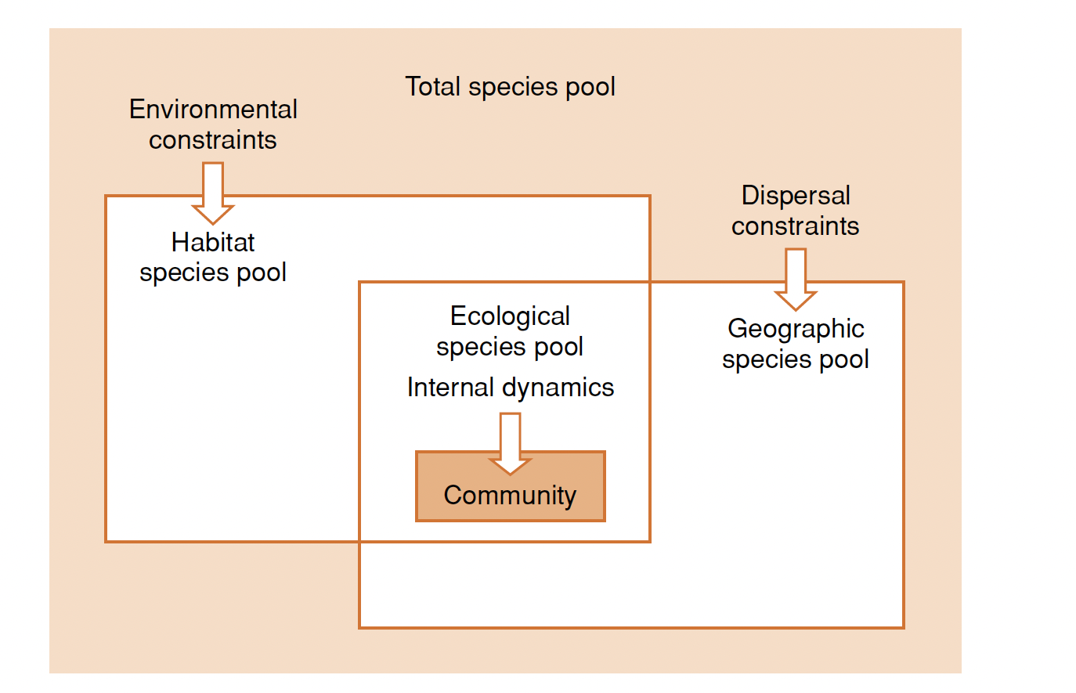
Limitantes
ambientales
Total de especies
Limitantes
a la disperisón
Hábitat de las especies
Dinámica de las especies
Rango geográfico de la especies
Comunidad
Begon et al., 2006

Slide 4
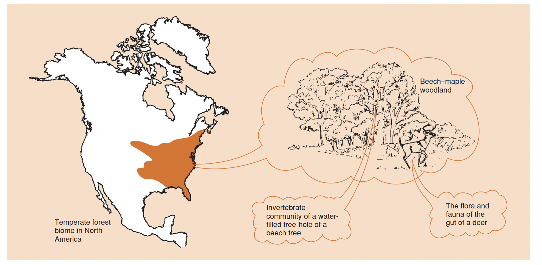
Begon et al., 2006

Slide 5
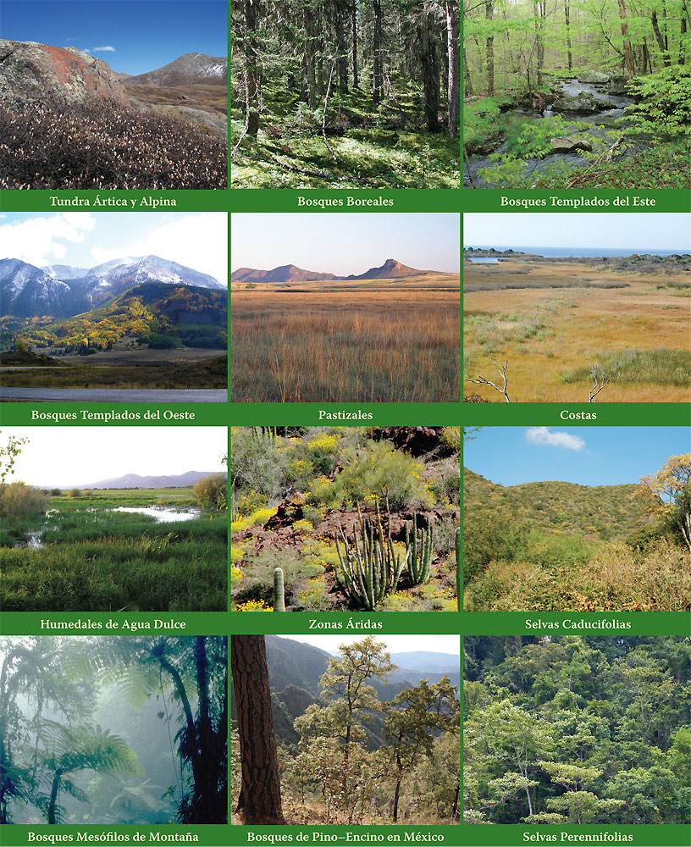
Hábitat
Porción local del ambiente, donde un organismo o una serie de organismos viven bajo una serie de condiciones.

Slide 6
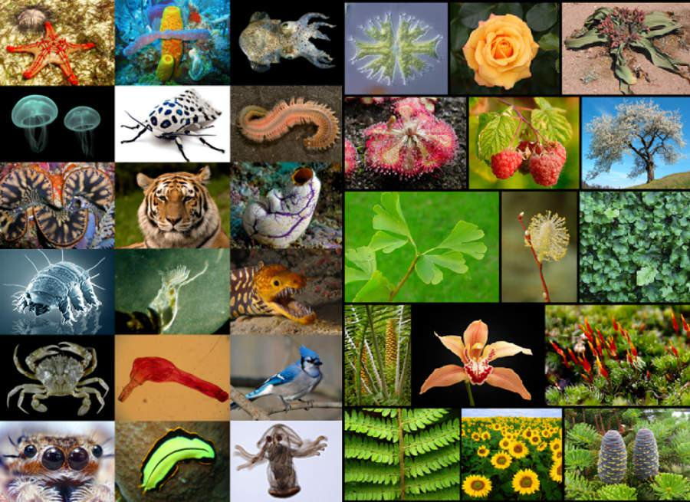

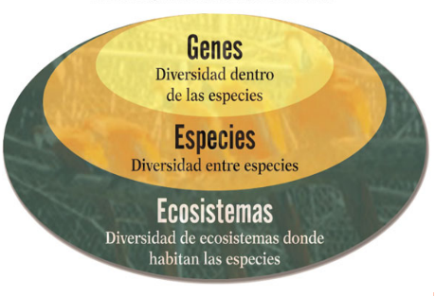
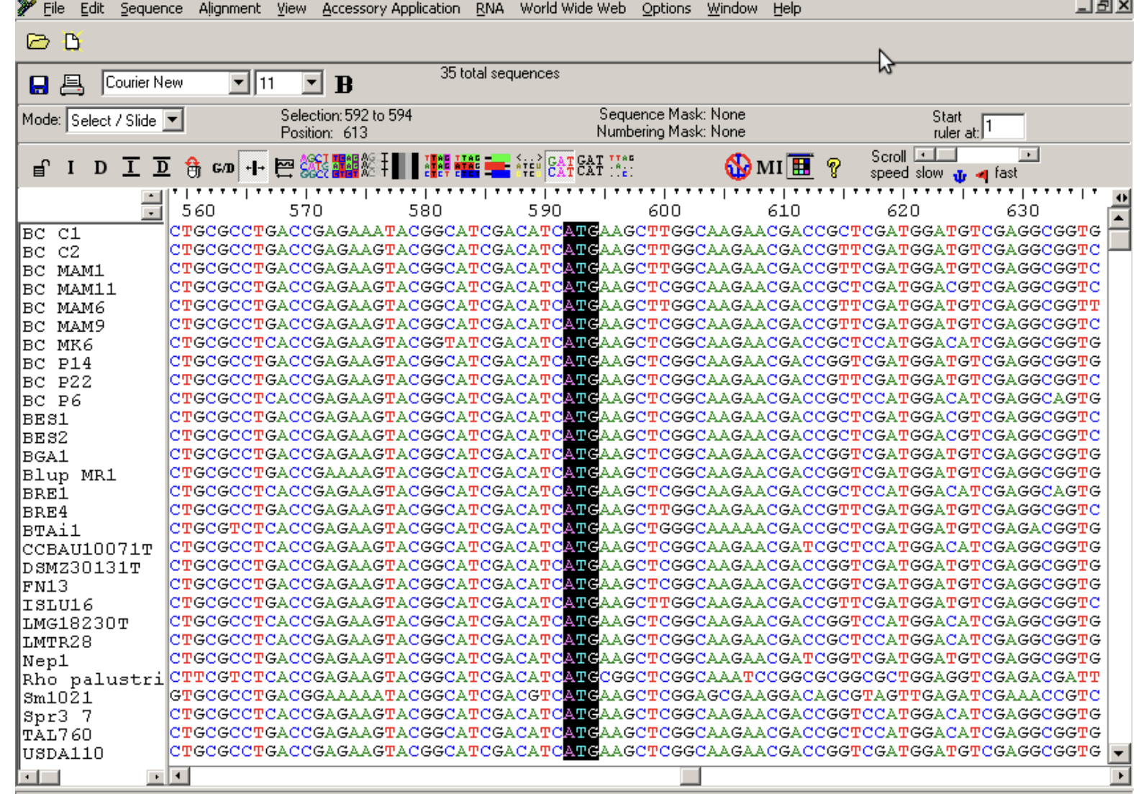
Biodiversidad

Slide 7
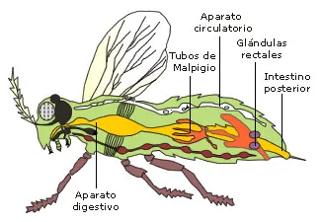
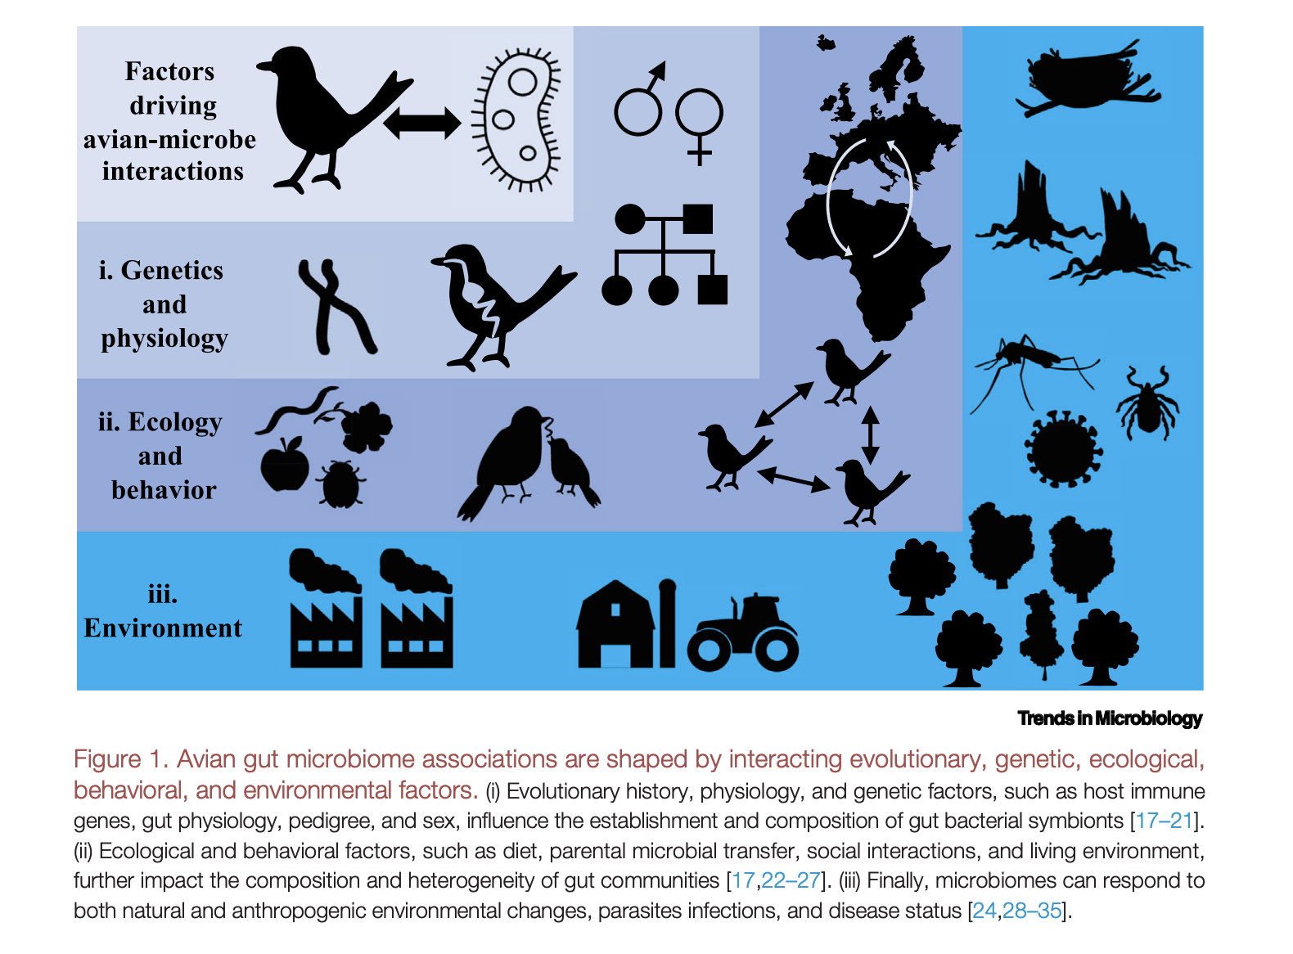
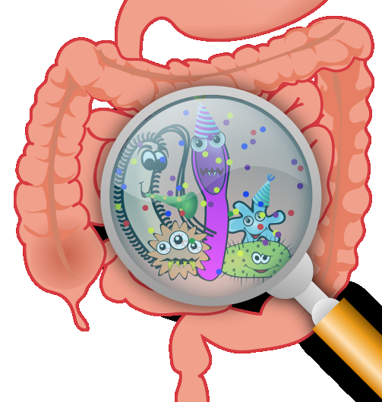
Tambien esto es un hábitat
Bodawatta et al., 2022

Slide 8
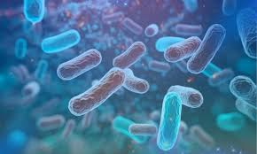
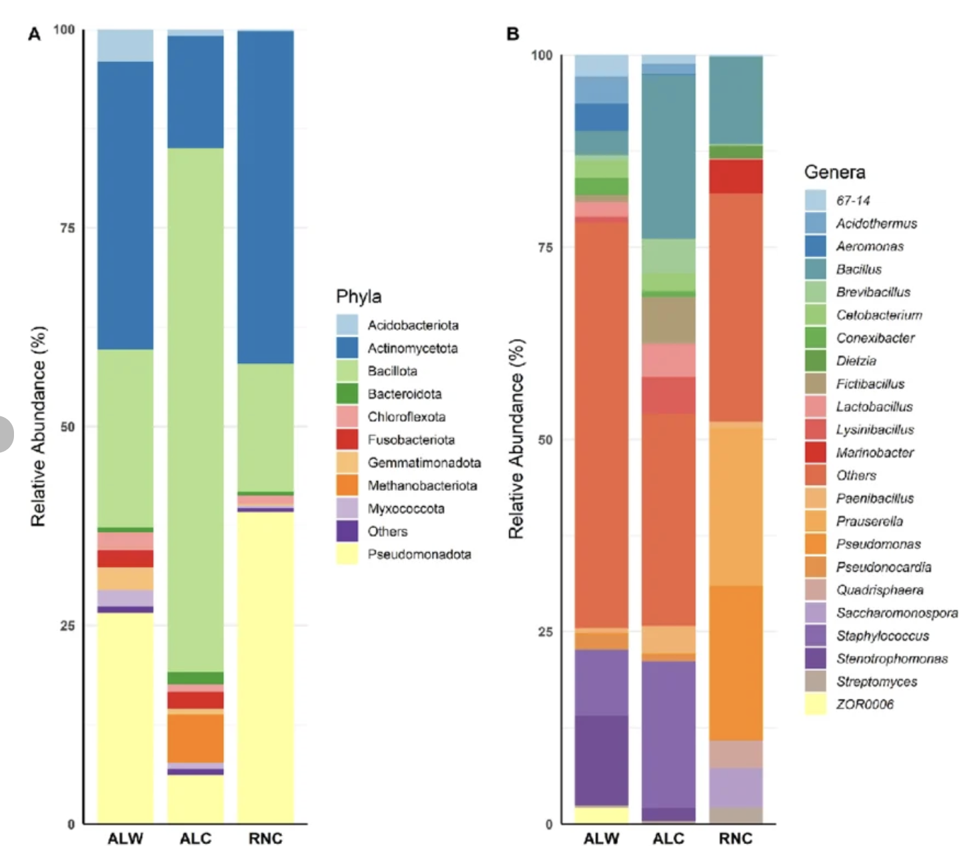
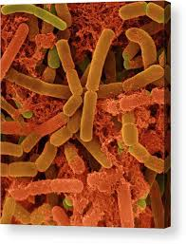
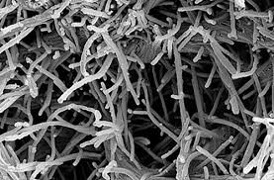
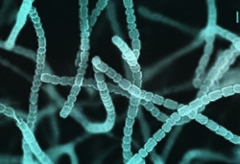
Composición
Mariano et al 2024

Slide 9
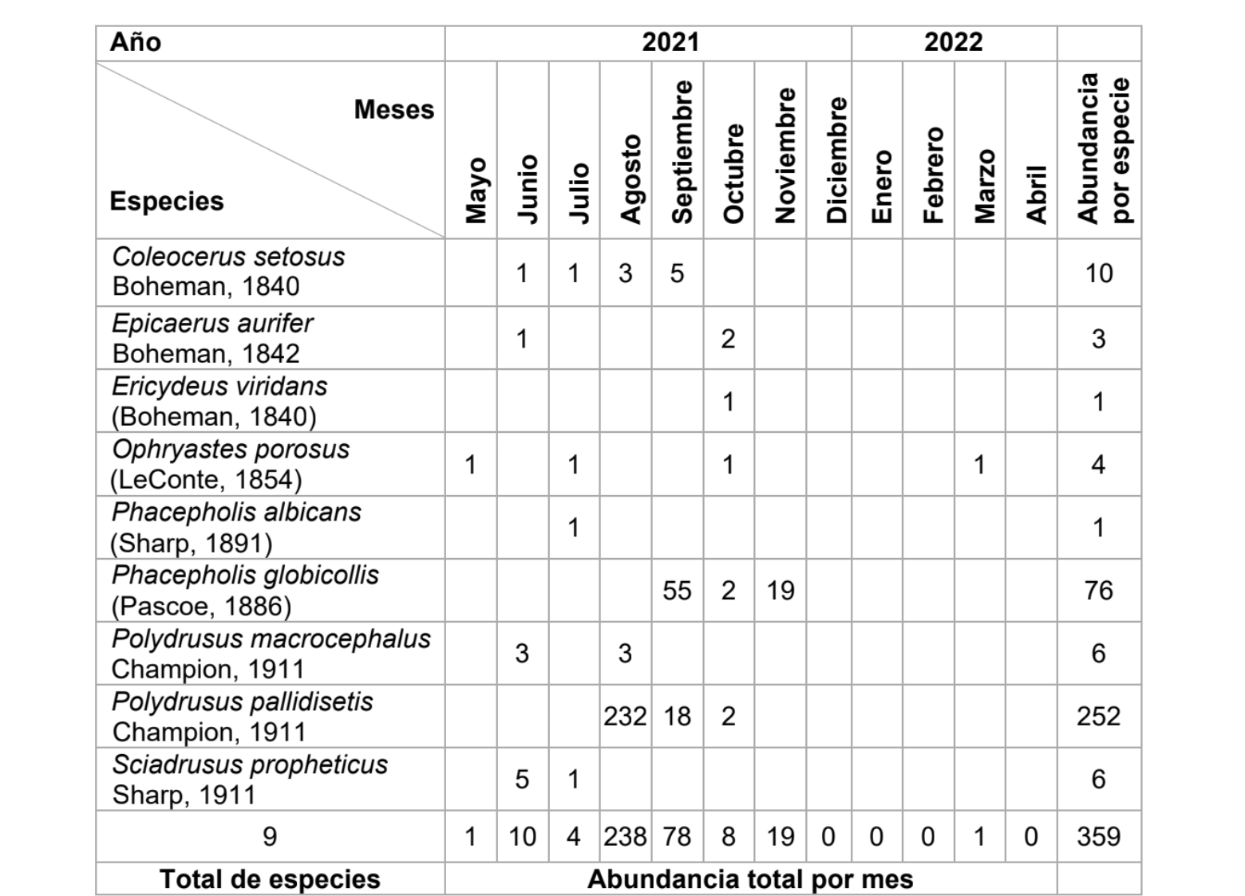
Estructura de las comunidades
Abundancia de las especies
Abundez et al., en prep

Slide 10
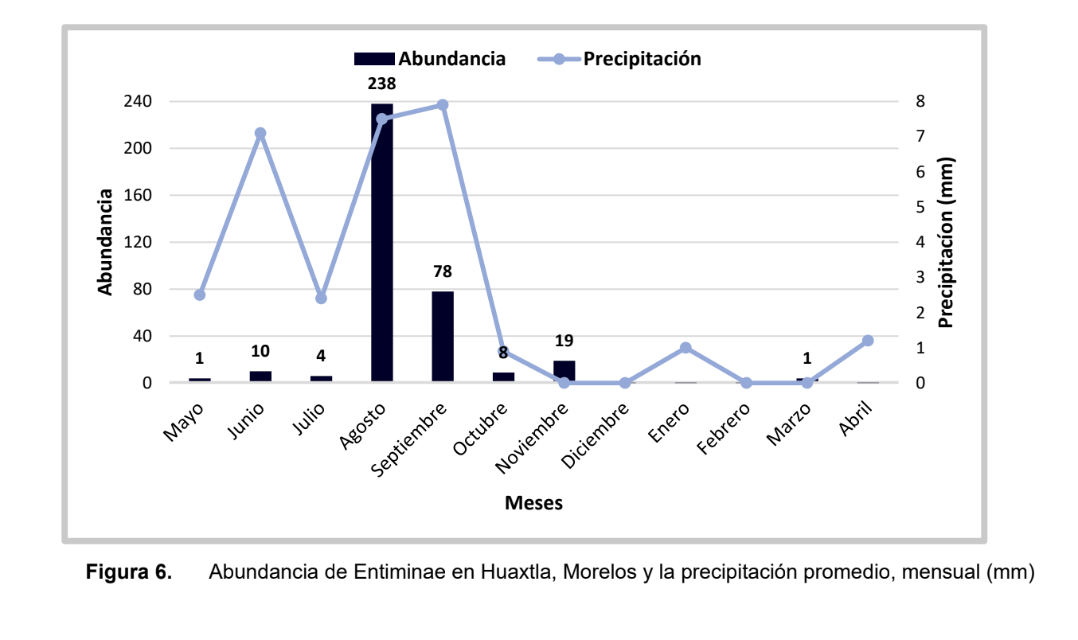
Estructura de las comunidades
Abundancia de las especies
Abundez et al ., en prep

Slide 11
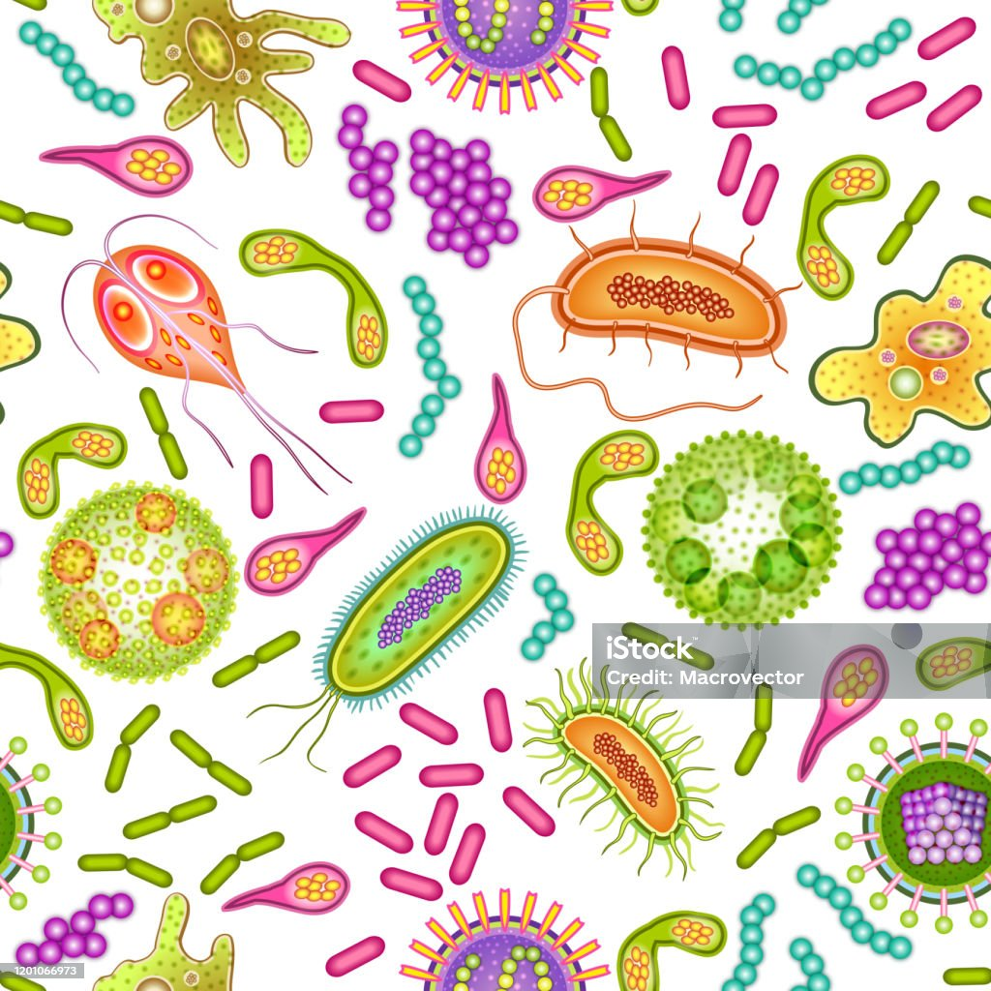
Estructura de las comunidades
Abundancia
Las especies, en general, se distribuyen según
jerarquías de abundancias. Hay algunas especies muy abundantes y otras muy raras.
Cuanto mayor es el grado de dominancia de algunas especies, hay otras que son raras. Por lo tanto menor es la diversidad de la comunidad.
Abundez et al., en prep

Slide 12
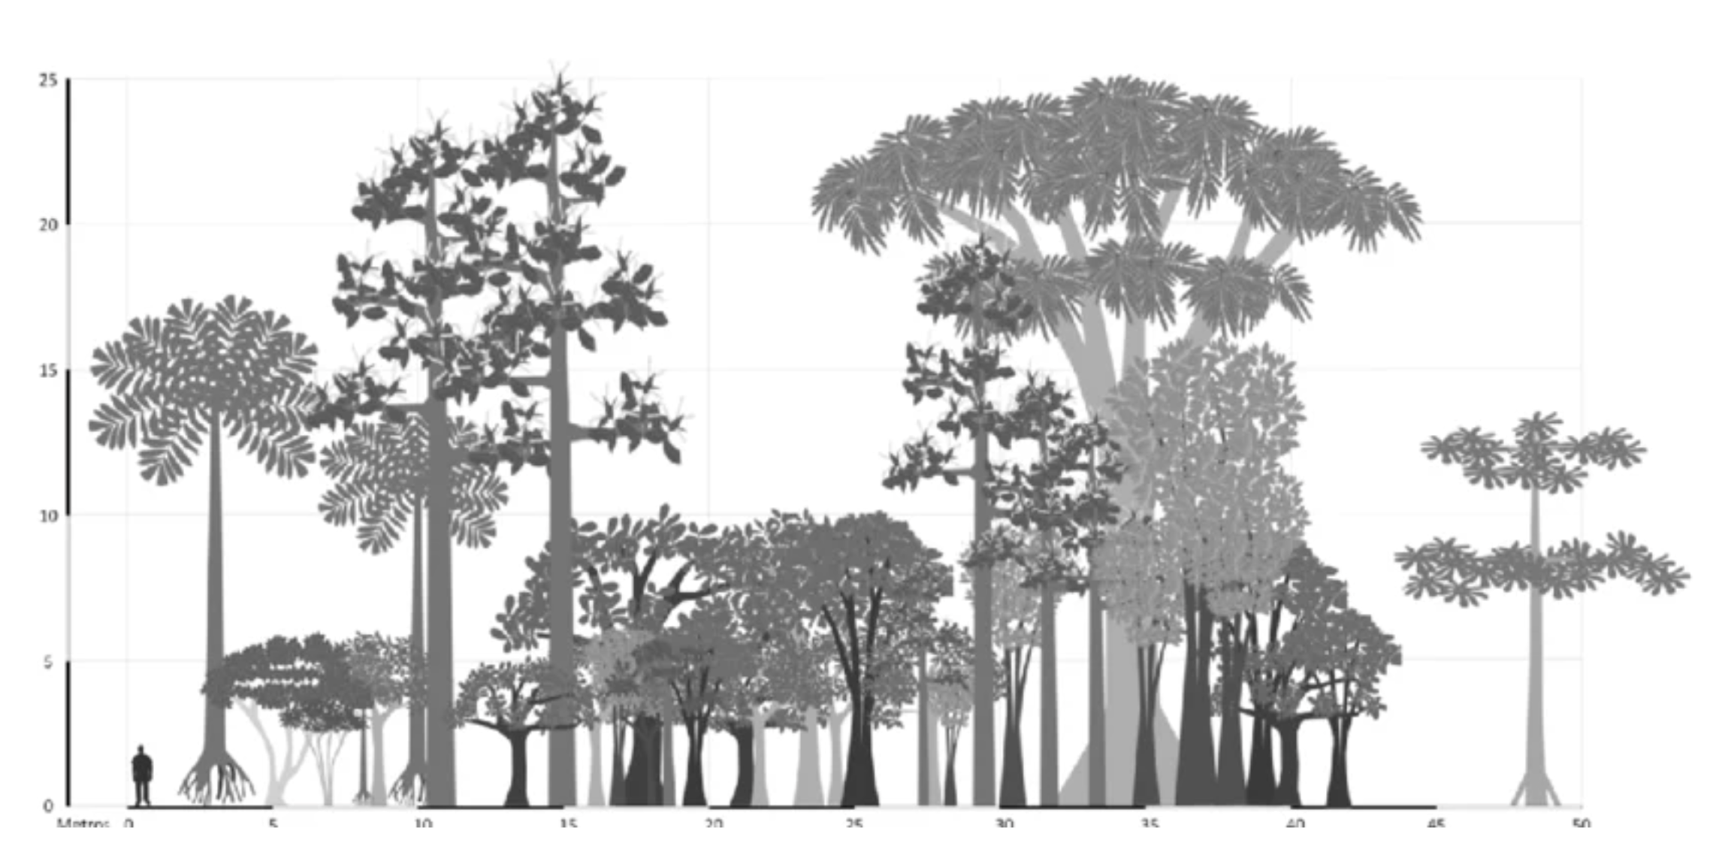
Estructura vertical de una comunidad
Imagen tomada de Cardenas-Torres 2014

Slide 13
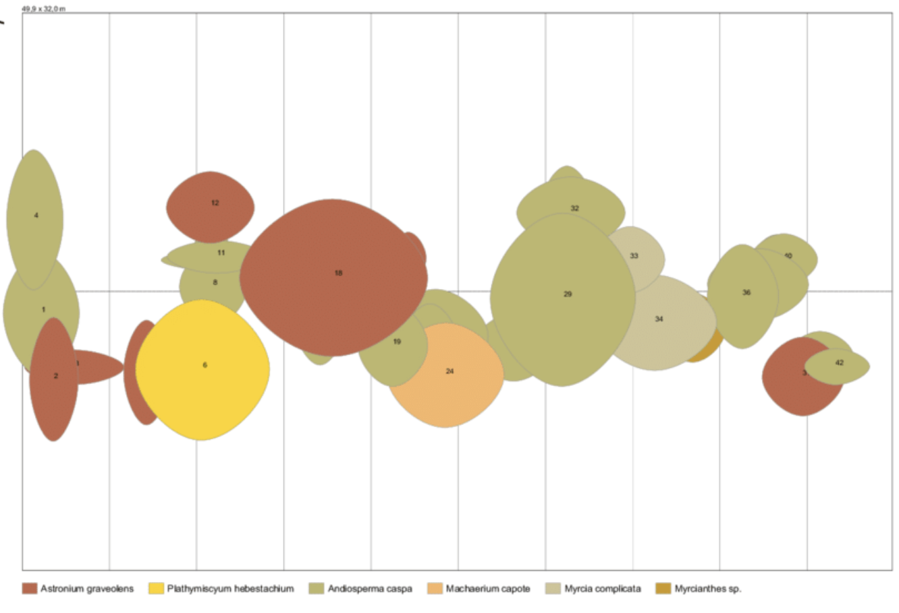
Estructura horizontal de una comunidad
Imagen tomada de Lozano-Botache 2011

Slide 14
Estructura de las comunidades
Abundancia
Índice
Es una medida numérica que resume, compara o representa el comportamiento de una o varias variables.
Su función principal es simplificar información compleja para facilitar la interpretación de patrones, cambios o diferencias entre grupos, lugares o momentos en el tiempo.
Abundez et al., en prep

Slide 15
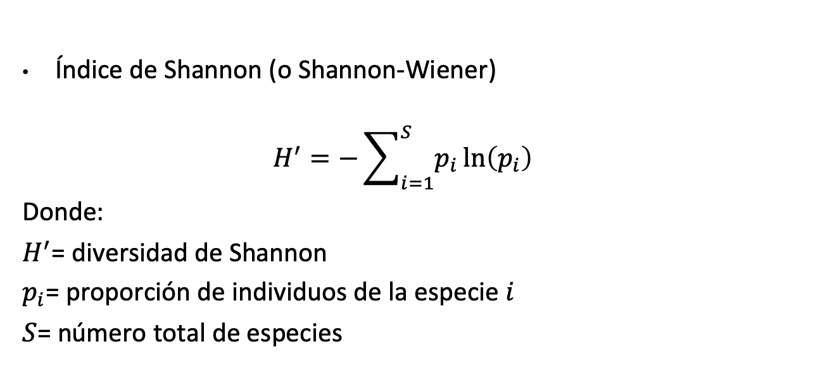
Índices de Simpson y Shannon
Índice de Shannon (o Shannon-Wiener)
$$H^{′}=−\sum_{i=1}^{S}{p_{i}}ln⁡\left(p_{i}\right)$$
Donde:
$H^{′}$= diversidad de Shannon
$p_{i}$= proporción de individuos de la especie $i$
$S$= número total de especies

Slide 16
Índices de Shannon
Considera:
Riqueza de especies (número de especies).
Equitatividad (qué tan uniformes son las abundancias).
Es más sensible a las especies raras.
Interpretación:
Si una comunidad tiene muchas especies con abundancias similares, Shannon será alto. Si hay pocas especies o una domina ampliamente, el valor disminuye.
0.5 – 5 , pero valores inferiores a 2 se considera bajos en diversidad.

Slide 17
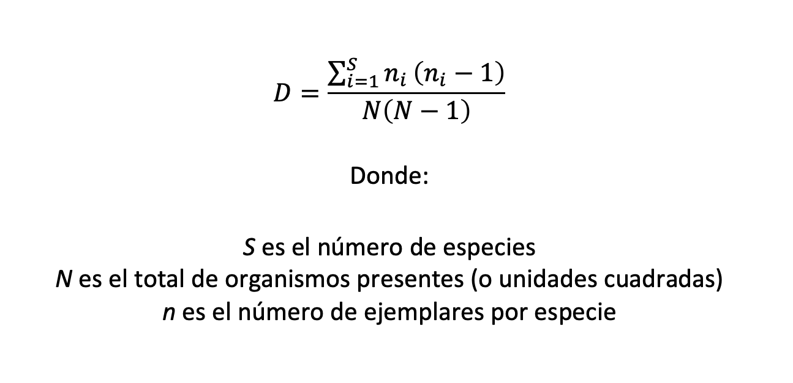
Índices de Simpson
$$D=\frac{\sum_{i=1}^{S}{n_{i}}\left(n_{i}−1\right)}{N\left(N−1\right)}$$
$$\text{Donde}\text{:}$$
$$\text{S} \text{es} \text{el} \text{n}\text{ú}\text{mero} \text{de} \text{especies}$$
$$\text{N} \text{es} \text{el} \text{total} \text{de} \text{organismos} \text{presentes}\text{ (}\text{o} \text{unidades} \text{cuadradas}\text{)}$$
$$\text{n} \text{es} \text{el} \text{n}\text{ú}\text{mero} \text{de} \text{ejemplares} \text{por} \text{especie}$$

Slide 18
Índices de Simpson
Da mayor peso a las especies dominantes.
Es menos sensible a especies raras.
Refleja principalmente la dominancia dentro de la comunidad.
Interpretación:
Valor cercano a 1 indica baja diversidad (alta dominancia).
Valores cercanos a 0, alta diversidad.

Slide 19

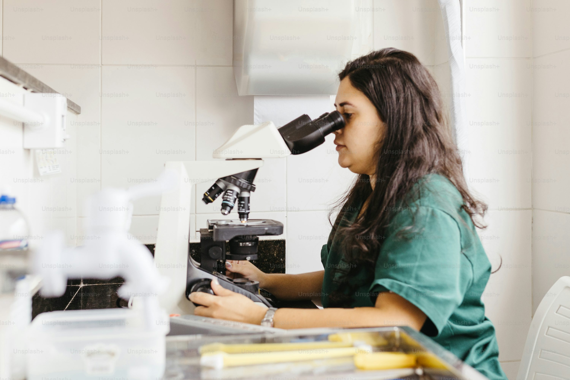
¿Cómo contar a las especies? Métodos directos
Trabajo de campo y luego trabajo en laboratorio
La diversidad no es suficiente con un solo muestreo

Slide 20
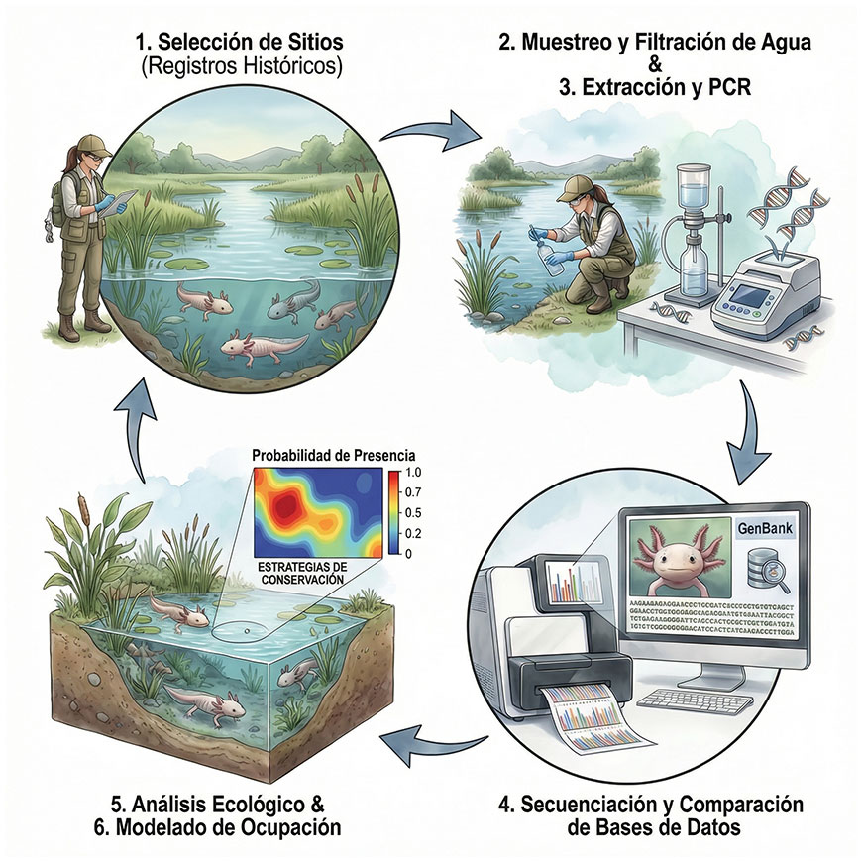
Método indirecto: eDNA
Material genético que dejan las especies en el medio.
Tomado de : https://cinvestav.mx/Avance-y-Perspectiva/Secciones/Zona-Abierta/adn-ambiental-una-herramienta-no-invasiva-para-el-monitoreo-del-ajolote-del-altiplano

Slide 21
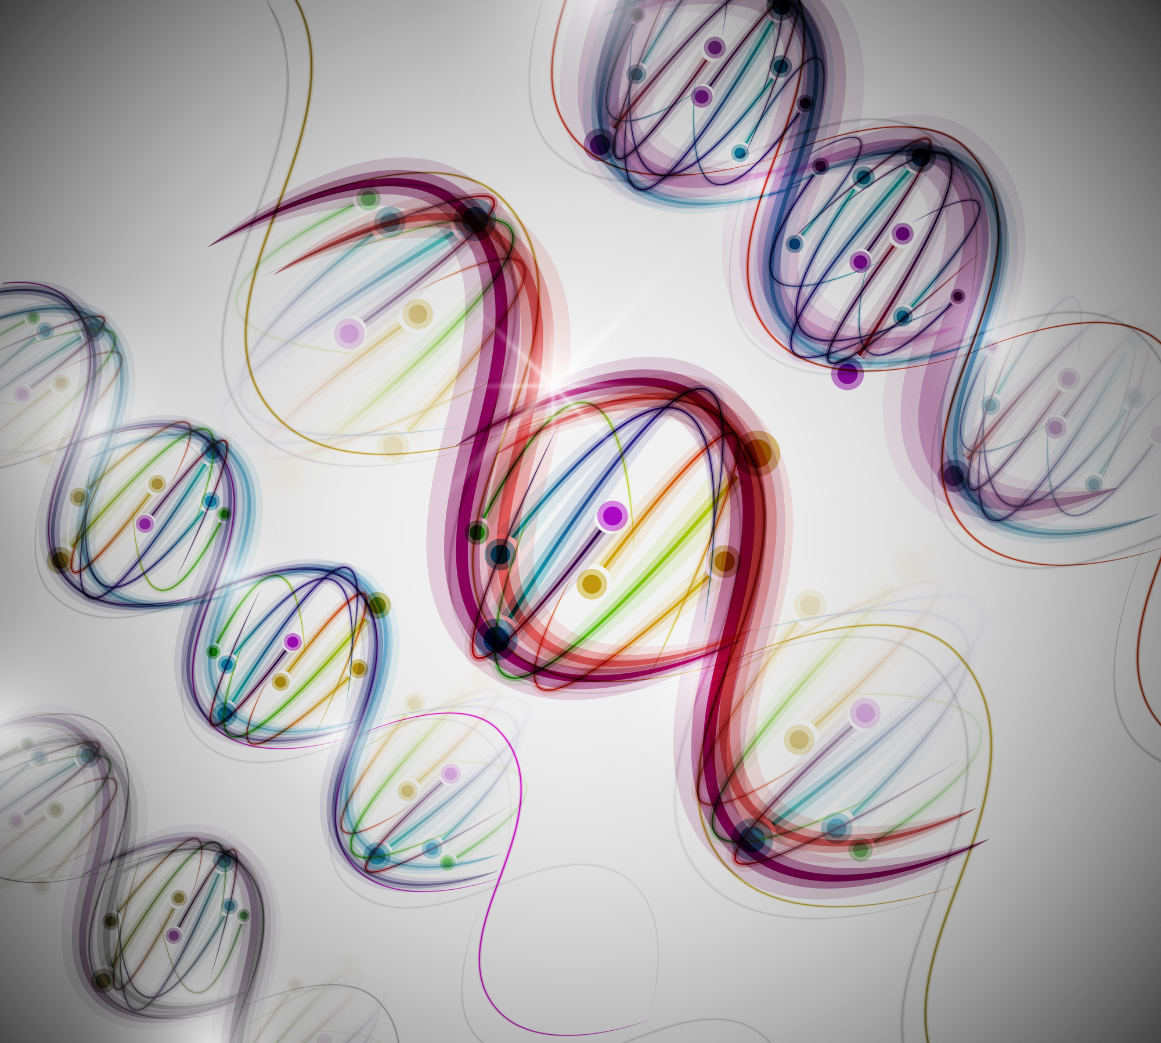
Marcador molecular
Son fragmentos o nucleótidos específicos de ADN que se utilizan para identificar la variación genética dentro de una población o entre especies al detectar diferencias en las secuencias de ácidos nucleicos entre individuos.

Slide 22
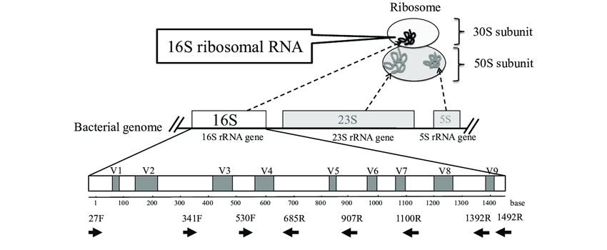
Marcador molecular
ARN ribosomal 16S (Procariontes y Arqueas)
Imagen tomada de Kufunda et al 2016

Slide 23
Marcador molecular
ARN ribosomal 16S (Procariontes y Arqueas)
Presencia universal y funcional, se encuentra en todos los procariontes.
Regiones conservadas, (casí identicas en la mayoría de los procariontes.
Regiones hipervariables, nos permiten identificar a nivel de género (código de barras
Imagen tomada de Kufunda et al 2016

Slide 24
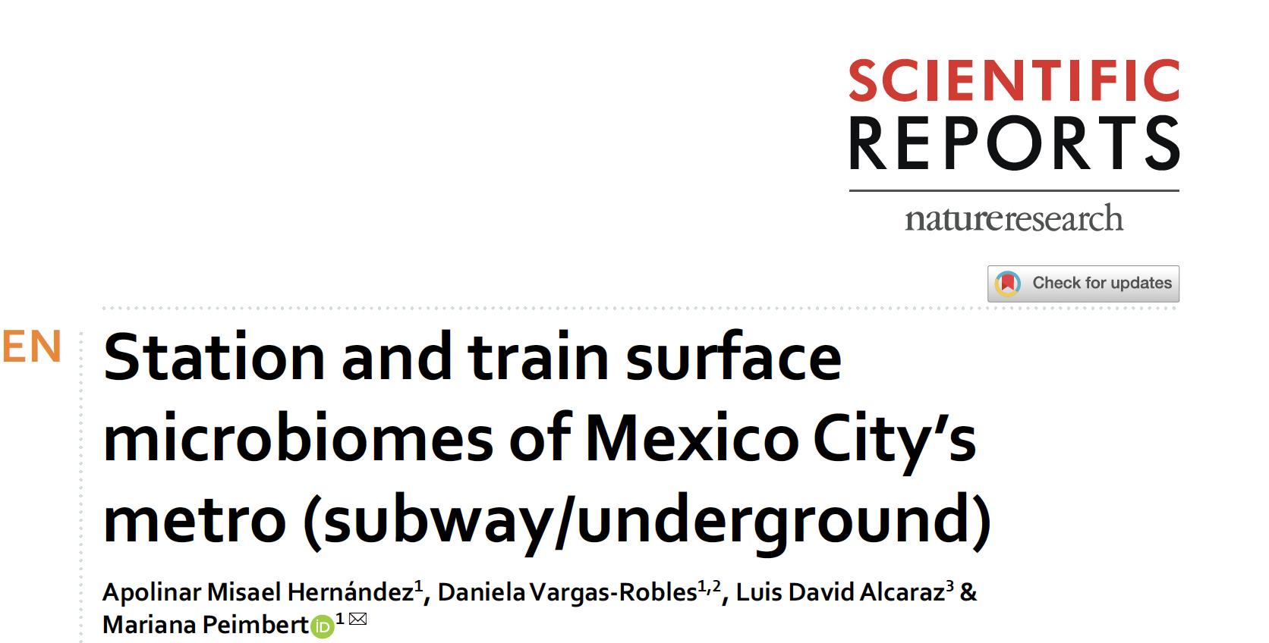

Slide 25
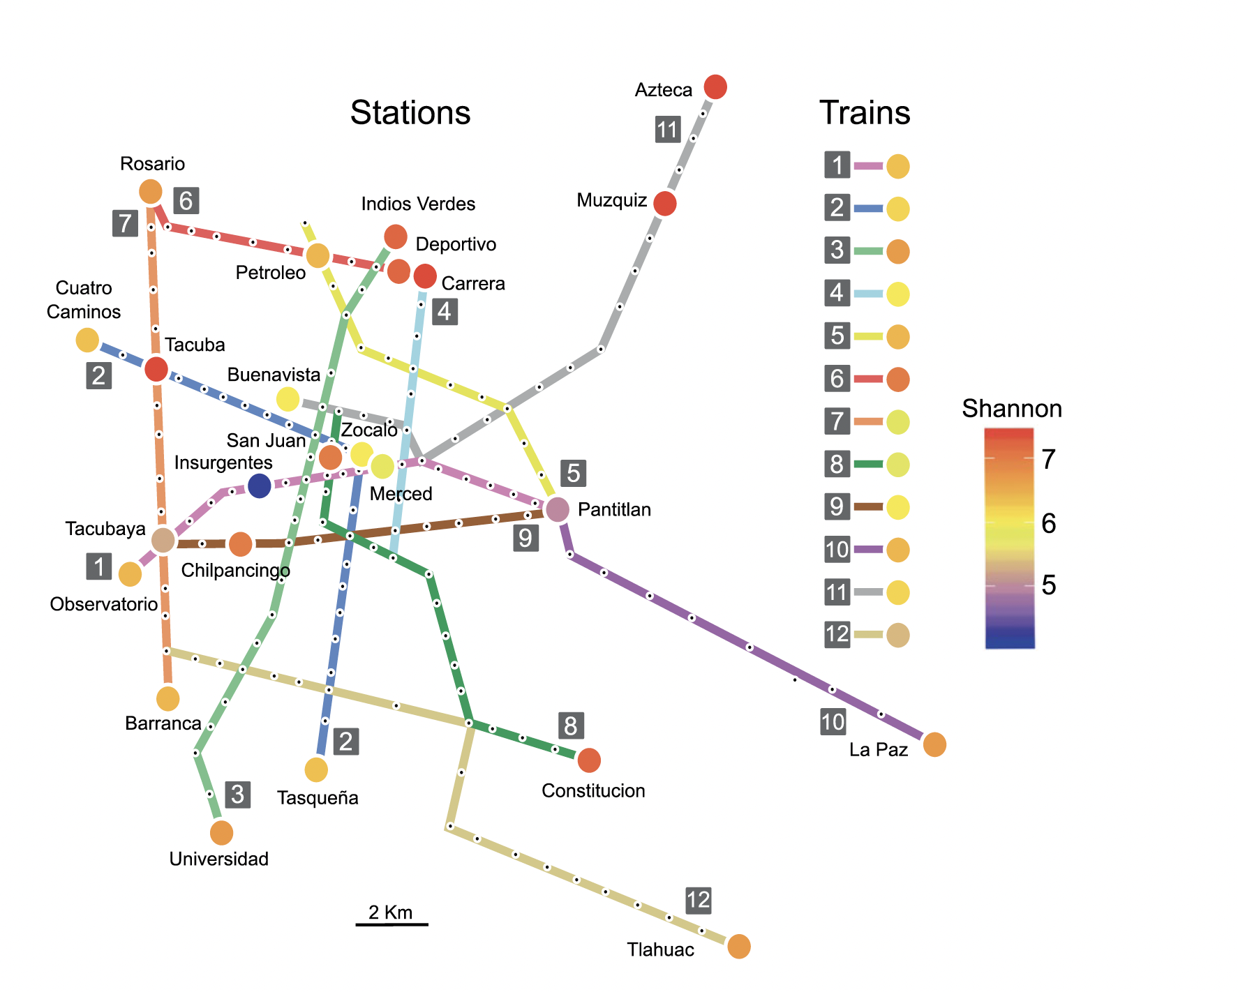
OTUs : Unidades taxonómicas operativas
Agrupar secuencias muy similares entre sí.

Slide 26
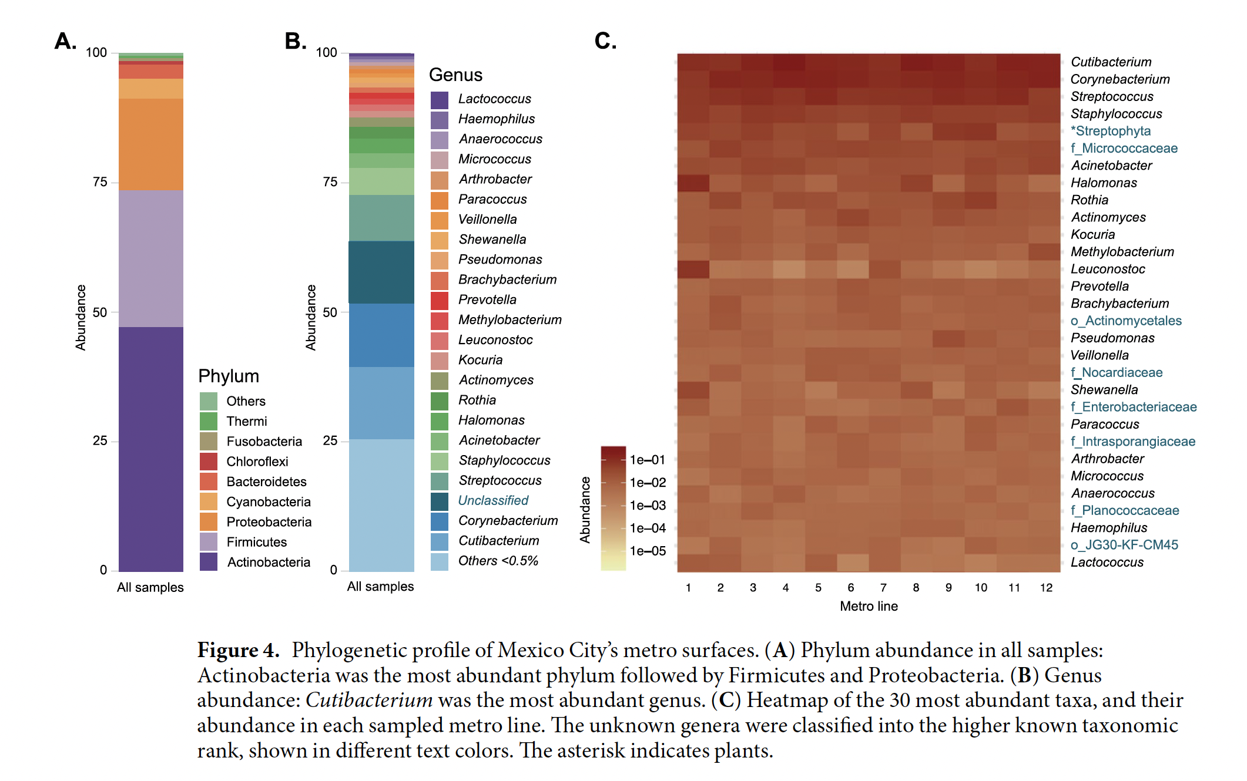

Slide 27
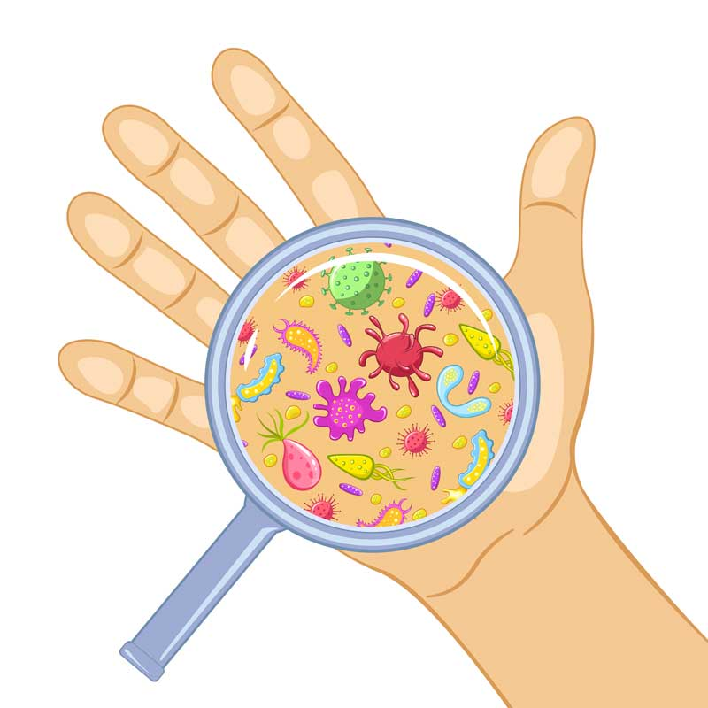
Resultados
Cutibacterium (15%) (C. acnes 13%)
Corynebacterium (13%)
Streptococcus (9%)
Staphylococcus (5%)
(S. epidermidis; 4%),
Microbioma de la piel

Slide 28
Preguntas
¿Cómo varía la composición y diversidad de las comunidades bacterianas entre distintos hábitats, y qué nos indican estas diferencias sobre el estado y funcionamiento de dichos sistemas?
¿En qué medida el uso de herramientas de metabarcoding basadas en el gen 16S rRNA permite caracterizar y comparar de manera confiable estas comunidades microbianas?

Slide 29
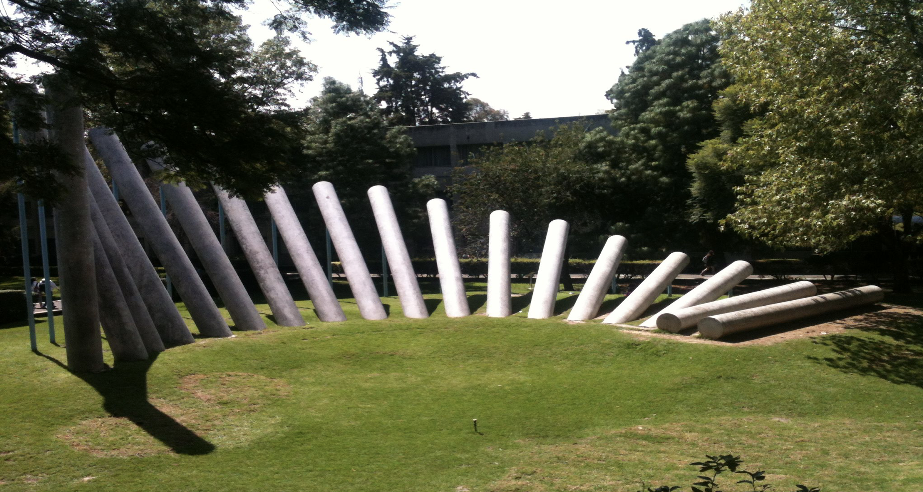
¡Gracias por su atención!
Tania.garrido@iztacala.unam.mx

